Slide 1
Искусство
Любая форма деятельности человека, выполненная мастерски, умело, искусно

Slide 2
КИНО
ДЕКОРАТИВНО-ПРИКЛАДНОЕ ИСКУССТВО
МУЗЕИ
СКУЛЬПТУРА
ЛИТЕРАТУРА
ФОТО
МУЗЫКА
КОСТЮМ
ЖИВОПИСЬ
ИСКУССТВО
ТЕАТР
АРХИТЕКТУРА

Slide 3
ИСКУССТВО
национальный
цирк
комедийный
драматический
театр
теней
музыкальный
кукольный

Slide 4
повседневный
народный
праздничный
карнавальный
КОСТЮМ
ИСКУССТВО

Slide 5
хореографический
вокальный
инструментальный
МУЗЫКА
ИСКУССТВО

Slide 6
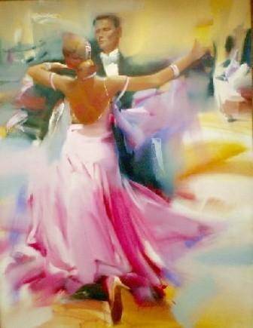
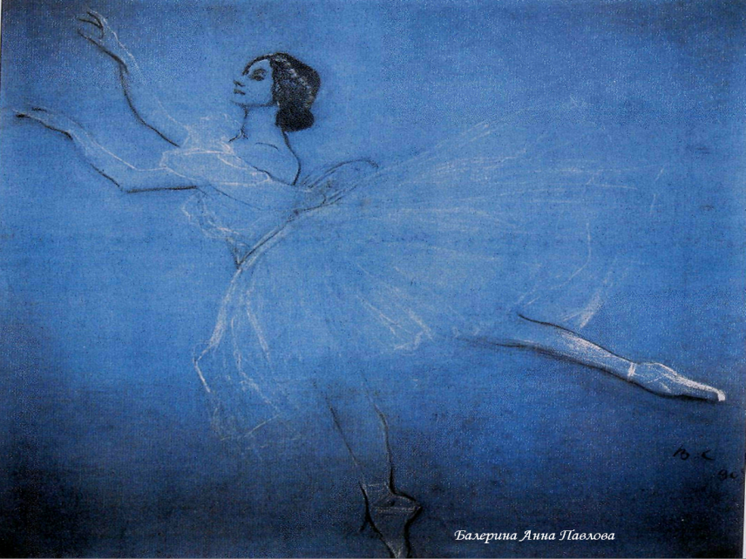
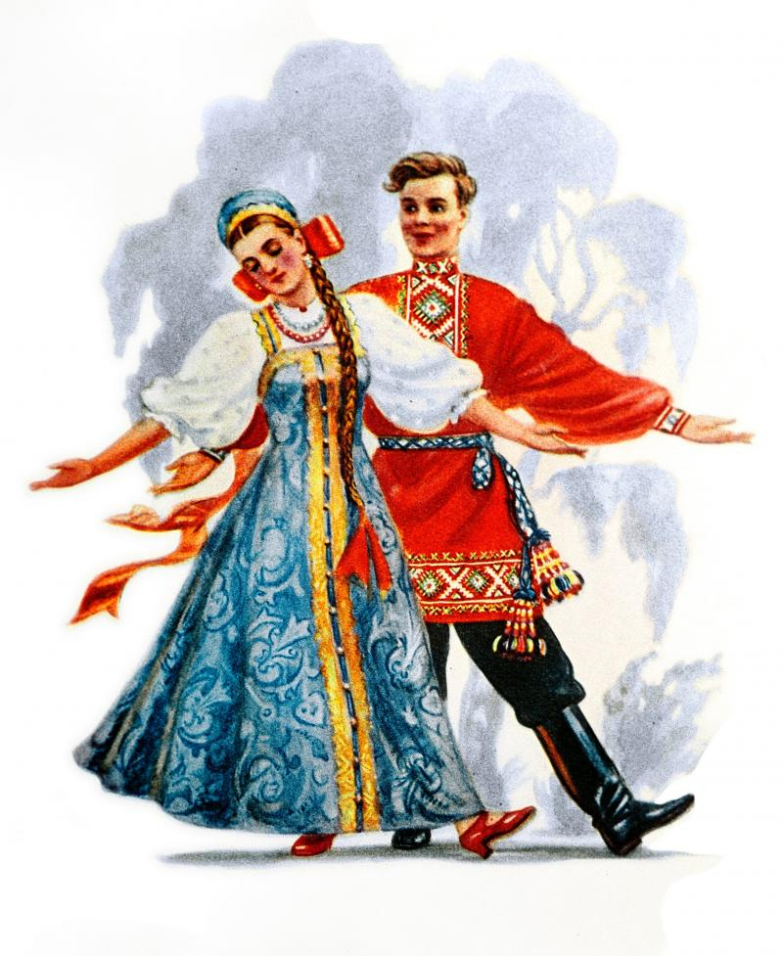
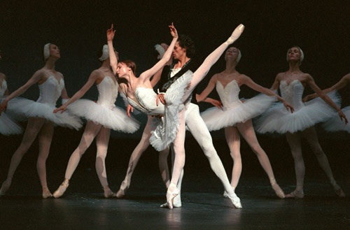
ХОРЕОГРАФИЯ
Балет
Народный танец
Бальный танец
Эстрадный танец
Спортивный танец
Пантомима

Slide 7
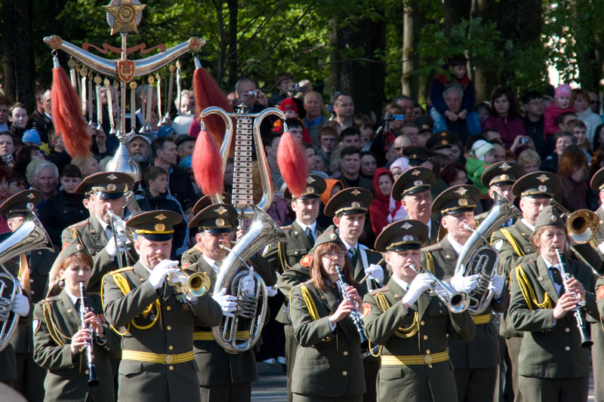
Инструментальное искусство
Симфонический оркестр
Народный оркестр
Эстрадный
Джазовый
Военный оркестр

Slide 8
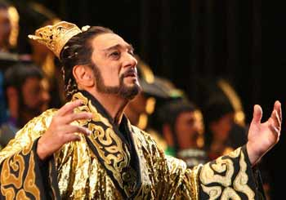
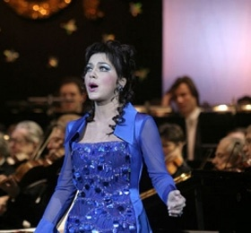
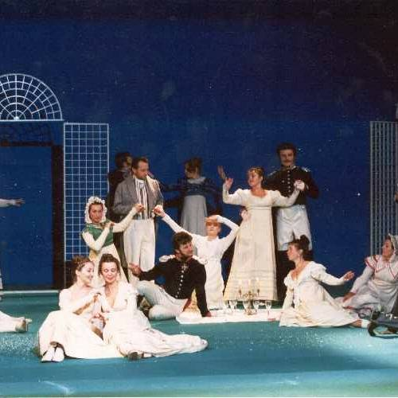
Вокальное искусство
опера
песня
романс

Slide 9
летопись
Устное народное творчество
былина
поэзия
проза
ЛИТЕРАТУРА
ИСКУССТВО

Slide 10
галерея
планетарий
политехнический
исторический
усадьба
вернисаж
МУЗЕИ
ИСКУССТВО

Slide 11
ДЕКОРАТИВНО-ПРИКЛАДНОЕ ИСКУССТВО
ИСКУССТВО

Slide 12
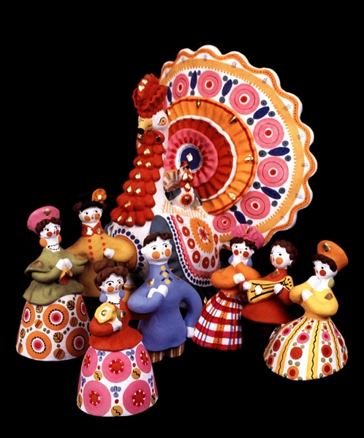
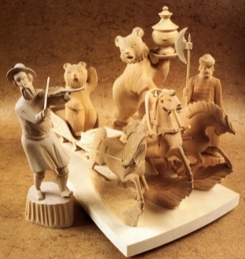
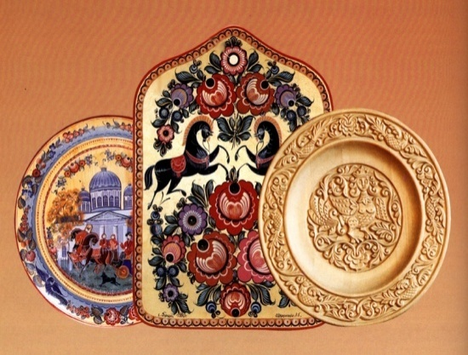
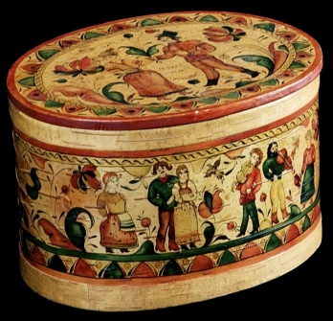
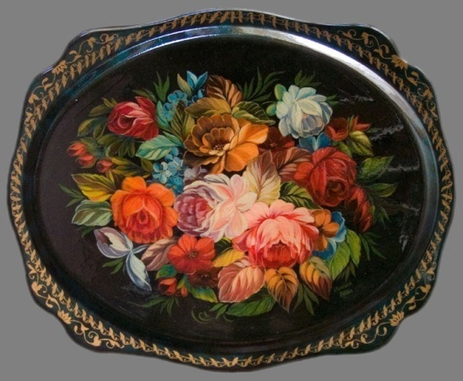
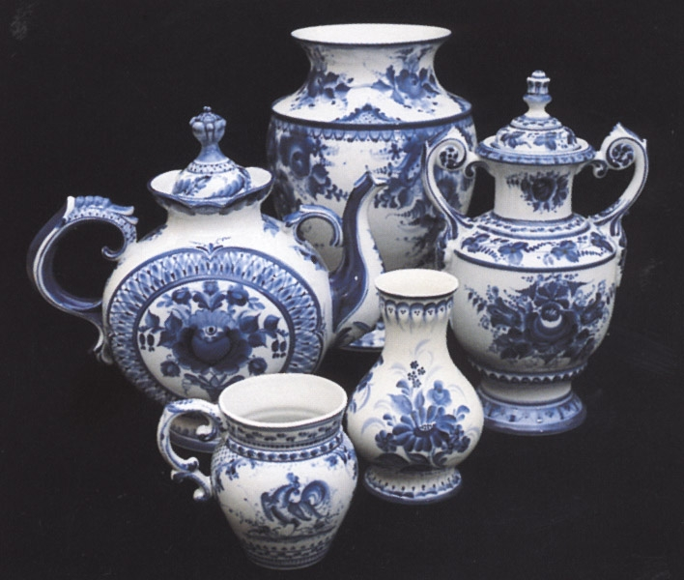
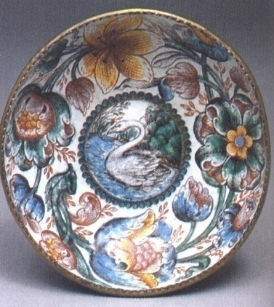
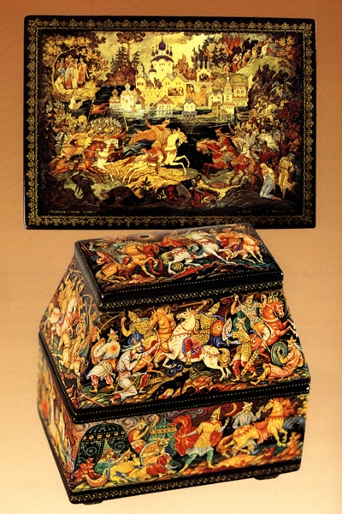
Хохлома Палех Гжель Береста Дымковская игрушка Богородская игрушка Городец Майолика Жёстово

Slide 13
плакат
гравюра
икона
граффити
графика
ИСКУССТВО
ЖИВОПИСЬ
портрет
натюрморт
пейзаж

Slide 14
СКУЛЬПТУРА
ИСКУССТВО

Slide 15
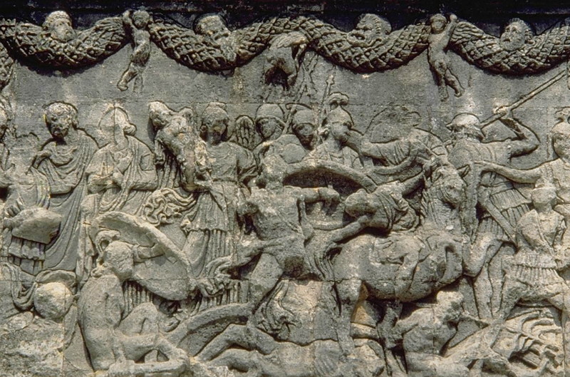
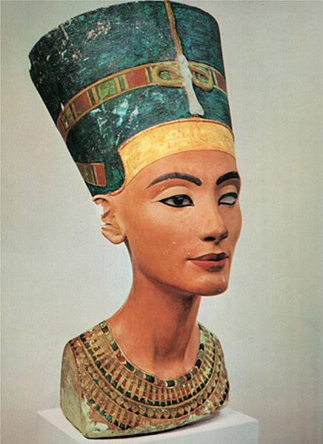
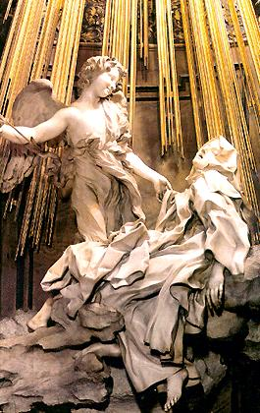
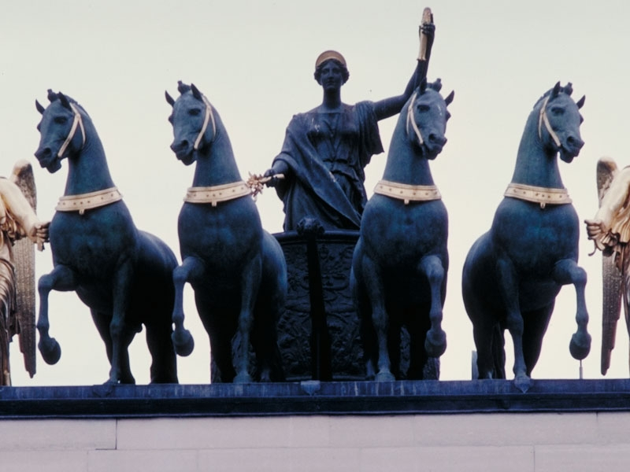
Статуя Бюст Барельеф Горельеф Рельеф

Slide 16
ИСКУССТВО
градостроение
АРХИТЕКТУРА
дворцы
храмы

Slide 17
Научно-поулярные
Документальные фильмы
мультипликационные
передачи
Художественные фильмы
КИНО
ИСКУССТВО

Slide 18
ФОТО
ИСКУССТВО

